Slide 1
Классный час «Жил в Ростове Витя Черевичкин» (из серии «Дети войны»)
В день любой- и горестный, и светлый, Поклониться от души должны Мы живым и недожившим детям Той большой и праведной войны!

Slide 2
Витя Черевичкин

Slide 3
В этом доме жил Витя Черевичкин

Slide 4
Нюрбергский процесс

Slide 5
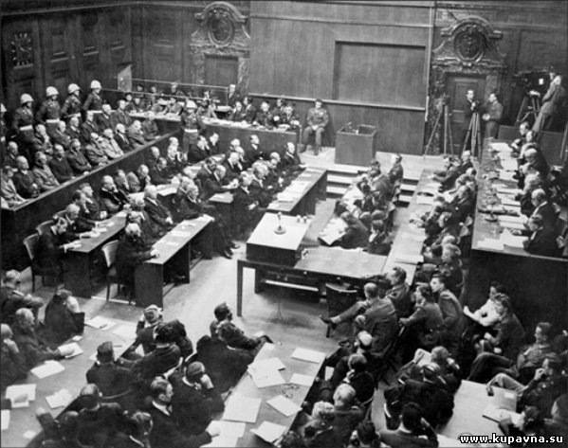

Slide 6
Одним из обвинительных документов против нацистских преступников на Нюрнбергском процессе стал снимок. Убитый мальчик с голубем в руках.

Slide 7
Голубь в руках ребенка еще жив

Slide 8
Память
Улица им. Вити Черевичкина в
Ростове-на-Дону
Советский коллекционный значок

Slide 9
Парк имени Вити Черевичкина

Slide 10
Парк им. Вити Черевичкина
Станция детской железной дороги им. В. Черевичкина
Фонтан в парке

Slide 11
В этом доме жил Витя Черевичкин

Slide 12
Мемориальный комплекс в Ростове-на-Дону «Скорбящая мать»

Slide 13
Памятник Вите Черевичкину

Slide 14
Погибшим и живым
Погибшим – Быть бессменно на посту, Им жить в названьях улиц и в былинах. Их подвигов святую красоту Отобразят художники в картинах. Живым – Героев чтить, не забывать, Их имена хранить в бессмертных списках, Об их отваге всем напоминать И класть цветы к подножьям обелисков!
***

Slide 15
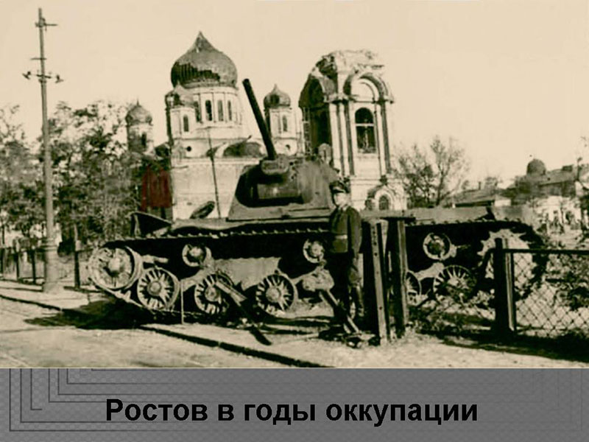

Slide 16
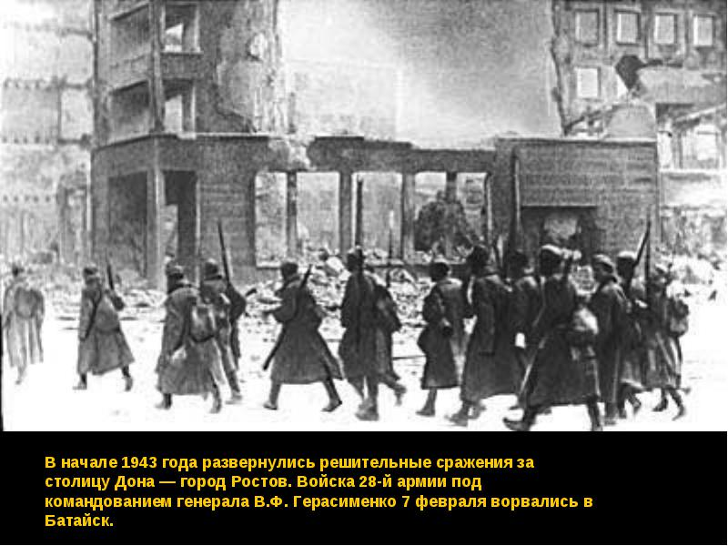

Slide 18
14 февраля 1943 года Ростов-на-Дону был освобожден

